Slide 1

“‘Usuario’ es la palabra que usan los profesionales de la informática cuando quieren decir idiota” Dave Barry “Un error frecuente que comete la gente cuando intenta diseñar algo a prueba de tontos es que subestiman la ingenuidad de los tontos” Douglas Adams

Slide 2

Un desarrollador de software entra a un bar nuevo y pide una cerveza, pide 0 cervezas, pide 99999999 cervezas, pide una lagartija, pide -1 cerveza y pide una asgdhfk.
El primer cliente real entra al mismo bar y pregunta dónde esta el baño, el bar explota.

Slide 3

MANEJO DE EXCEPCIONES
Ph.D.Santiago Echeverri Arteaga

Slide 4
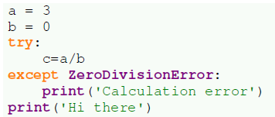
Excepciónes
Cuando ocurre un error en el programa se genra una excepción. Usted puede descubirla y permitir que el programa se recupere después de un colapso
¿Como se puede usar aquí el eval()?

Slide 5
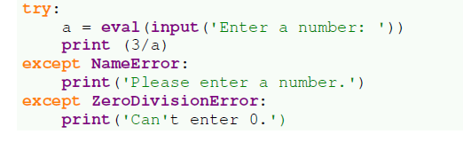
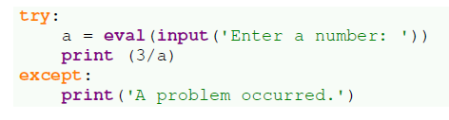
Se pueden usar multiples except o no especificar el error

Slide 6

¿Como saber información del error?

Slide 7
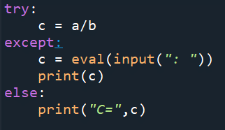
Try/except/else
Se puede usar el commando else para que sea ejecutado solamente cuando no hay error

Slide 8
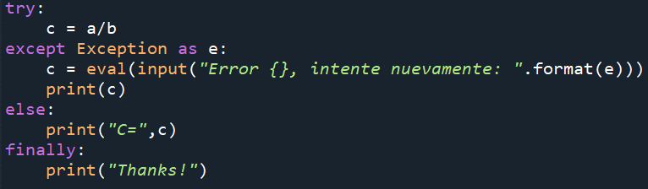
Comando finally

Slide 9
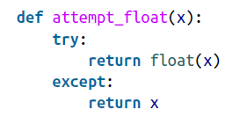
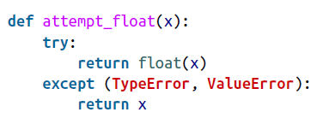
Ejemplos

Slide 10
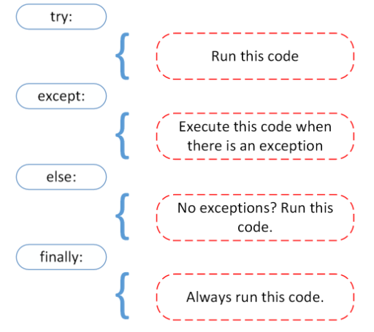
En resumen

Slide 11

¿Que eccepciones hay?
https://docs.python.org/3/library/exceptions.html
https://docs.python.org/es/3/library/exceptions.html

Slide 12

Generando una excepción
try:
1/0
except ZeroDivisionError as err:
err.args = ["la embarró"]
raise

